Slide 1




道德与法治
专题18 富强、创新与民主：促进经济发展，实现人民当家做主
部编版
中考一模板块复习

Slide 2



知识逻辑关系
促进
基础
科技创新
经济富强
政治民主

Slide 3
一、设置情景，启发学生学习
——40年来，深圳奋力解放和发展社会生产力，大力推进科技创新，地区生产总值从1980年的2.7亿元增至2019年的2.7万亿元，年均增长20.7%，经济总量位居亚洲城市第五位，财政收入从不足1亿元增加到9424亿元，实现了由一座落后的边陲小镇到具有全球影响力的国际化大都市的历史性跨越。
——40年来，深圳坚持解放思想、与时俱进，率先进行市场取向的经济体制改革，首创1000多项改革举措，奏响了实干兴邦的时代强音，实现了由经济体制改革到全面深化改革的历史性跨越。
——40年来，深圳坚持发展社会主义民主政治，尊重人民主体地位，加强社会主义精神文明建设，积极培育和践行社会主义核心价值观，实现了由经济开发到统筹社会主义物质文明、政治文明、精神文明、社会文明、生态文明发展的历史性跨越。
——40年来，深圳坚持以人民为中心，人民生活水平大幅提高，教育、医疗、住房等实现翻天覆地的变化，2019年居民人均可支配收入6.25万元，比1985年增长31.6倍；率先完成全面建成小康社会的目标，实现了由解决温饱到高质量全面小康的历史性跨越。
习近平在深圳经济特区建立40周年庆祝大会上的讲话节选
1、从总书记的讲话中你能总结40年来深圳发展的原因有哪些？运用所学知识理解分析

Slide 4
设置情境， 启发学习
教学设计
梳理考点， 架构体系
真题解析， 中考预测
课堂练习， 学以致用

Slide 5
中考必备考点导航：富强、创新与民主
考点一：踏上强国之路
考点二：走向共同富裕
考点三：创新驱动发展
考点四：追求民主价值

Slide 6
二、梳理考点， 架构体系
改革开放时间、过程、结果
富强与创新知识点梳理
改革开放的作用和伟大意义
坚持改革开放的原因
坚持改革开放
踏上强国之路
中国腾飞表现
改革进行时
坚持共享发展理念的原因
走向共同富裕
坚持共享发展理念的做法
创新对生活的影响
富强与创新
个人
创新的重要性
社会
创新改变生活
创新驱动战略实施的原因和做法
我国科技创新、教育发展的现状
创新驱动发展
教育的作用
创新永无止境
建设创新型国家的做法
保护知识产权的做法

Slide 7
追求民主价值知识点梳理
1.民主在价值上的要求和实现方式
民主的足音
2.了解我国的民主历程
本质和目的
生活在新型民主国家
3.正确认识我国社会主义民主
特点
形式：选举协商
追求民主价值
新型的民主
4.我国保障人民当家作主的制度
参与民主生活的内涵、必要性、要求
行使民主权利
民主选举
参与民主生活
形式
民主决策
原因
民主监督
增强民主意识
做法

Slide 8
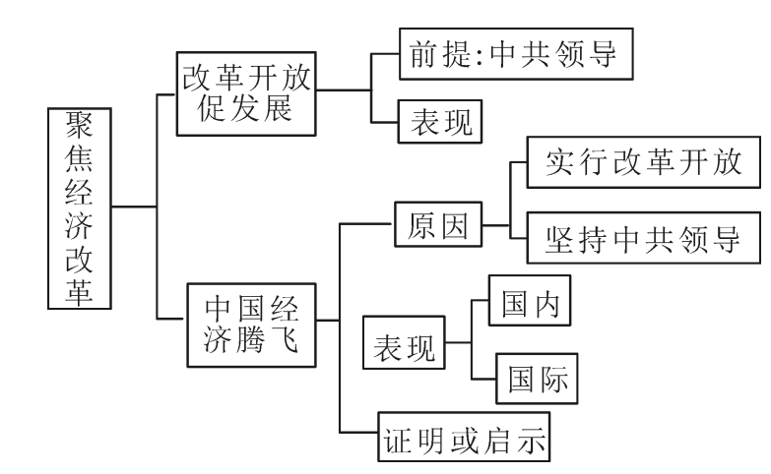
考点一踏上强国之路考点梳理
踏上强国之路
知识体系

Slide 9
考点一踏上强国之路核心主干考点分析
核心主干考点1：改革开放促进中国腾飞的主要表现：
（1）综合国力增强
中国已经成为世界第二大经济体、第一大工业国、第一大货物贸易国、第一大外汇储备国，科技、教育、文化等各项事业蓬勃发展，充分显示了中国力量。
（2）改革开放以来，中国人民过上了幸福生活
我国城乡就业规模持续扩大，人民收入较快增长，家庭财产稳步增加，城乡社会保障制度逐步建立和完善，扶贫工作取得举世瞩目的成就。
（3）深刻改变中国、影响世界
从“引进来”到“走出去”，从加入世界贸易组织到共建“一带一路”，从应对亚洲金融危机和国际金融危机到成为世界经济增长的主要稳定器和动力源，中国已经成为影响世界的重要力量。
Notes:
总结

Slide 10
核心主干考点2：改革开放的地位、作用、意义？
①国家发展作用：改革开放是强国之路，是当代中国最鲜明的特色。
②民族命运作用：是决定当代中国命运的关键一招，也是决定实现中华民族伟大复兴的关键一招。是决定当代中国命运的关键抉择；
③ 改革开放意义： 改革开放极大激发广大人民群众的创造性，极大解放和发展社会生产力，极大增强社会发展活力，人民生活显著改善，综合国力显著增强，国际地位显著提高，迎来了中华民族从站起来到富起来、强起来的伟大飞跃。
核心主干考点3：改革开放如何促进经济发展？（改革开放的影响）
①新制度和格局形成：我国逐步确立了公有制为主体、多种所有制经济共同发展的基本经济制度,形成了多种所有制经济平等竞争、相互促进的新格局。
②市场经济体制确立：我国逐步建立、完善了社会主义市场经济体制,发挥市场在资源配置中的决定性作用，更好发挥政府作用，推动经济社会持续健康发展。
③社会活力迸发：改革开放不仅使广大人民群众参与社会劳动、创造社会财富的积极性和主动性空前高涨。尊重劳动、尊重知识、尊重人才、尊重创造已成为社会共识。

Slide 11
核心主干考点四：改革开放40年，我国经济发展现状及对策
①进入新时代，我国社会的主要矛盾是人民日益增长的美好生活需要和不平衡不充分的发展之间的矛盾。
将改革进行到底，开启全面深化改革新征程。
落实新发展理念，转变发展方式，深化供给侧改革
②我国经济发展进入新常态，已由高速增长阶段转向高质量发展阶段。
③我国经济发展面临区域发展不平衡、城镇化水平不高、城乡发展不平衡等现实挑战。
促进区域协调发展，坚持中国特色新型城镇化道路，推动城乡发展一体化。

Slide 12
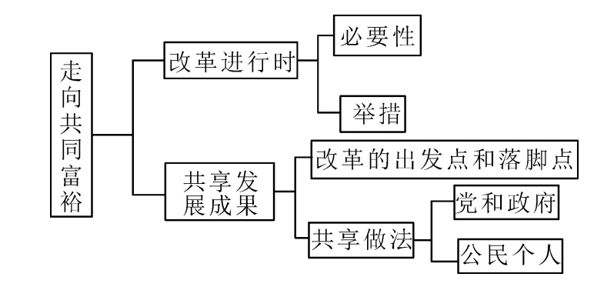
考点二：走向共同富裕知识点梳理

Slide 13
考点二：走向共同富裕核心主干考点分析
核心主干考点1：新时代，我国社会的主要矛盾：人民日益增长的美好生活需要和不平衡不充分的发展之间的矛盾。
核心主干考点2：五大发展理念：创新、协调、绿色、开放、共享。
核心主干考点3：共同富裕不是同时富裕、同等富裕、同步富裕。共享不是同等共享、同时共享。
核心主干考点4：党和政府坚持的发展思想是什么？这一思想的内涵是什么？
党和政府坚持以人民为中心的发展思想，强调人人参与、人人尽力、人人享有，让人民群众共享发展成果，引领全体人民携手迈入全面小康社会，朝着共同富裕方向稳步前进。

Slide 14
核心主干考点5：如何让全体人民共享发展成果？
①党和政府坚持以人民为中心的发展思想，强调人人参与、人人尽力、人人享有。
②党和政府抓住人民最关心最直接最现实的利益问题，提高就业质量和人民收入水平，加强社会保障体系建设，坚决打赢脱贫攻坚战，实施健康中国战略，打造共建共治共享的社会治理格局,不断满足人民日益增长的美好生活需要。
③多谋民生之利，多解民生之忧，在发展中补齐民生短板，促进社会公平正义。

Slide 15
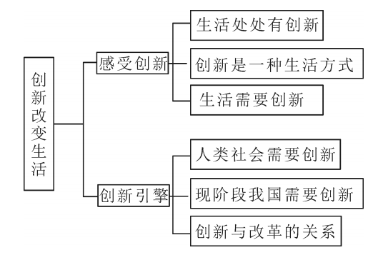
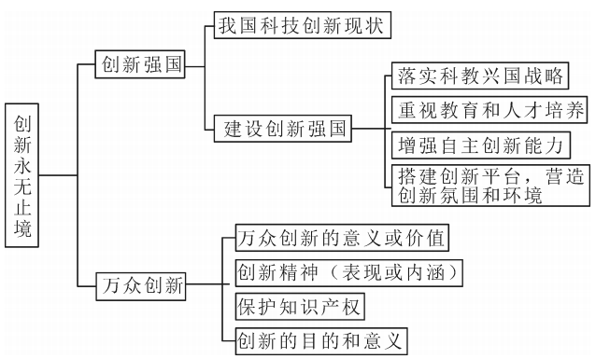
考点三：创新驱动发展考点梳理
创新驱动发展知识体系

Slide 16
考点三：创新驱动发展核心主干考点分析
核心主干考点1：创新对个人、社会的意义？
（1）对个人生活：创新给我们带来惊喜，让我们获得成就感；创新点燃激情，让我们的生活充满活力；创新改变我们的思维方式和行为方式，让我们勇敢面对挑战，激发潜能，超越自我。
（2）对社会生活：知识创新提供新的思想和方法；技术的创新促进生产力发展，增加社会财富；制度的创新促进公平正义，推动社会进步；
核心主干考点2：在社会发展中，我们如何处理好改革与创新的关系？
①改革在不断创新中提升发展品质，创新通过改革渗透到社会生活的方方面面。改革创新推动中国走向富强。
②国家用改革之手激活创新的引擎，释放了更多创新活力，让广大人民群众通过创新更好地分享改革发展成果。

Slide 17
核心主干考点3：为什么我国需要加快建设创新型国家?
1）创新作用：创新是引领发展的第一动力，创新是民族进步的灵魂，是一个国家兴旺发达的不竭源泉，也是中华民族最深沉的民族禀赋，科技创新能力已经成为综合国力竞争的决定性因素。
2）创新现状：在尖端技术的掌握和创新方面打下了坚实基础，在一些重要领域走在世界前列。但从整体上看，仍然面临科技创新能力不强，科技发展水平总体不高、科技对经济社会发展的支撑能力不足，科技对经济增长的贡献率远低于发达国家水平等问题。
3）必然选择：中国科技创新之路任重道远，需要加快建设创新型国家。

Slide 18
核心主干考点四:国家怎样建设创新型国家？
①建设创新型国家，实施科教兴国战略、人才强国战略。将科技和教育摆在经济社会发展的重要位置，把经济建设重心转移到依靠科技进步和提高劳动者素质的轨道上来，加快实现国家的繁荣昌盛。
②建设创新型国家，要增强自主创新能力，坚持自主创新、重点跨越、支撑发展、引领未来的方针，坚定不移地走中国特色自主创新道路。
③建设创新型国家，必须加快形成创新的格局治理和协同机制，搭建创新的活动和融资平台，营造创新的舆论氛围和法治环境。
核心主干考点五：中学生应如何提高创新能力？
①知识：努力学习科学文化知识，为创新打下坚实的知识基础。
②实践：努力探索，注重实践，积极参加科技创新如小发明、小制作等社会实践活动。
③方法：培养兴趣和好奇心，养成勤动脑，勤动手的好习惯

Slide 19
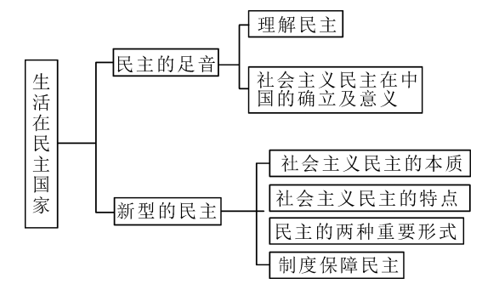
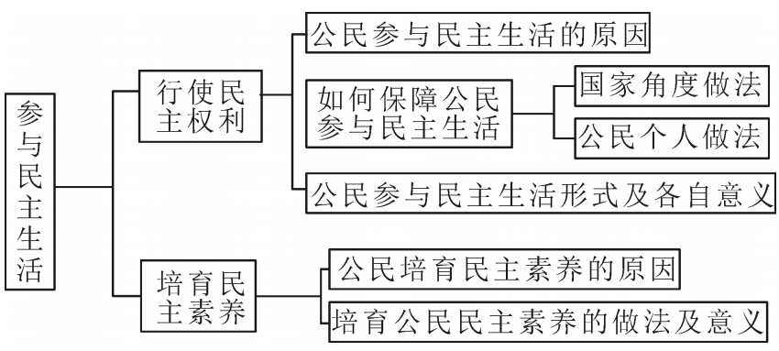
考点四：追求民主价值考点梳理
追求民主价值知识体系

Slide 20
考点四：追求民主价值核心主干考点分析
核心主干考点1：我国实现社会主义民主的特点、形式
1、特点：我国社会主义民主是维护人民根本利益的最广泛、最真实、最管用的民主。
2、形式：我国实行人民民主，既要发展选举民主，保障人民通过选举、投票行使权利，又要发展协商民主，推动人民内部各方面在决策之前和决策之中进行充分协商，尽可能取得一致意见。协商民主是我国社会主义民主政治的特有形式和独特优势。
核心主干考点2： 公民行使民主权利的方式有哪些？
（1）民主选举是人民实现民主权利的一种重要形式；
（2）民主决策是保障人民利益得到充分实现的有效方式；
（3）民主监督是公民参与民主生活、行使公民监督权的具体体现。

Slide 21
核心主干考点3：如何理解民主选举
①形式：直接选举和间接选举；等额选举和差额选举。
②原则：民主选举要遵循公开、公平和公正的原则；
核心主干考点4：如何理解民主决策
①要求：保证广泛的公民参与，决策方认真听各方意见，集中民智，促进决策的科学化；
②制度保证：A.社情民意反映制度。B 专家咨询制度、C重大事项社会
公示制度 D社会听证制度。

Slide 22
核心主干考点5：民主监督
①意义：A.有利于国家机关和国家工作人员改进工作，提高工作效率，克服官僚主义，防止滥用权力，预防腐败。 B.有助于提高公民的参与意识，激发公民的参与热情,有利于维护公民的权益。
②民主监督的方式：a.信访举报制度；b.人大代表联系群众制度；c.舆论监 督制度；最直接有效d.其他方式：主要有监督听证会、民主评议会、网上评议政府等。
核心主干考点6：公民怎样增强民主意识，做现代公民？（要求）
①公民自觉信仰民主思想、法治精神。
②公民要自觉遵守宪法，始终按照宪法原则和精神参与民主生活。
③公民要不断积累民主知识，形成尊重、宽容、批判和协商的民主态度。
④公民要通过依法参与公共事务，在实践中逐步增强民主意识。

Slide 23
富强、创新、民主、核心主干句归纳
1、改革开放是强国之路，是当代中国最鲜明的特色。是决定当代中国命运的关键抉择；
2、新时代，我国社会的主要矛盾：人民日益增长的美好生活需要和不平衡不充分的发展之间的矛盾。
3、五大发展理念：创新、协调、绿色、开放、共享。
4、共同富裕不是同时富裕、同等富裕、同步富裕。共享不是同等共享、同时共享。
5、创新是引领发展的第一动力，创新是民族进步的灵魂，是一个国家兴旺发达的不竭源泉，也是中华民族最深沉的民族禀赋。
6、科技创新能力已经成为综合国力竞争的决定性因素。
7、我国社会主义民主是维护人民根本利益的最广泛、最真实、最管用的民主。
8、公民参与民主生活的途径：民主选举、民主决策、民主监督。
9、公民民主意识，做现代公民的要求：自觉信仰民主思想、法治精神。要自觉遵守宪法，不断积累民主知识，形成尊重、宽容、批判和协商的民主态度；公民要通过依法参与公共事务，

Slide 24
选择题解题策略
审题干
明考点
灵活选
务必总正向和逆向两个角度运用排除法。排除时从自己最容易判断的正确选项和错误选项着手，排除没有正确选项的选项和有错误选项的选项，缩小选择范围，慎重比较分析所剩选项与题目要求，选出正确选项。一般准确性很高
务必理解题目的要求。准确把握题目材料的中心句、首尾句、材料的题目，能用自己的语言说出材料主要意思。
明确材料所考课本考点。必须细心分析材料出现的直接的政治术语、或者体现材料政治术语的近义词或者反义词，把材料主题用课本政治观点概括出来。明确所考知识观点来源，同时注意材料设问的角度,

Slide 25
三、真题解析， 中考预测
1、（2020山东省滨州市）改革开放40年以来，我国书写了精彩的“中国故事”，创造了发展的“中国奇迹”，塑造了崭新的“中国形象”，改革开放推动中国社会发生了翻天覆地的变化。这充分说明改革开放是（ ）
A．我国一切工作的中心 B．决定当代中国命运的关键抉择
C．中国特色社会主义最本质的特征
D．中国特色社会主义制度的最大优势
B
点拨：题干说明改革开放的重要性，改革开放是强国富民之路，是决定当代中国命运的关键抉择，B说法正确。A错误，经济建设是我国一切工作的中心。CD错误，中国共产党领导是中国特色社会主义最本质的特征，是中国特色社会主义制度的最大优势。故选B。

Slide 26
2、（2020贵州省黔西南州）《2019年中国学生资助发展报告》指出，经过多年努力，我国逐步形成了以政府为主导、学校和社会积极参与的覆盖学前教育至研究生教育的学生资助政策体系，确保“不让一个学生因家庭困难而失学”。这表明（ ）
①国家对经济困难学生全部包干 ②我国人民共享改革发展成果
③国家保障公民受教育的权利 ④国家把“扶贫”与“扶智”结合起来
A．①②③ B．①②④ C．①③④ D．②③④
D
点拨：本题主要考查促进教育公平、党和政府的发展思想。根据题干、结合所学可知，我国采取一系列措施确保“不让一个学生因家庭困难而失学”，说明党和政府坚持以人民为中心的发展思想，党和政府抓住人民最关心最直接最现实的利益问题，让改革发展成果更多更公平惠及全体人民，这些举措有利于促进教育公平，切实维护我国公民的受教育权，体现了国家把“扶贫”与“扶智”结合起来，不断满足人民群众日益增长的美好生活需要，所以②③④符合题意。国家对经济困难学生实行资助政策，不是全部包干，①说法错误。故本题选择D。

Slide 27
3、（2020重庆市）2020年6月23日，中国北斗三号
最后一颗全球组网卫星成功发射，标志着中国向航天强国的方向又迈进了一步，彰显了中国的综合国力。发展全球卫星导航系统，北斗人用20多年的时间走过了从“受制于人”到“自主可控”，从“埋头追赶”到“昂首领跑”的艰辛历程。这启示我们（ ）
①中国要坚定不移地走自主创新道路 ②北斗三号是中国综合国力竞争的决定性因素 ③谋未来就要谋创新，中国在创新中走向航天强国之路 ④大国重器定要掌握在自己手里，核心技术不是别人赐子的
A．①②③ B．①②④ C．①③④ D．②③④
C
点拨：该题考查科技创新相关知识。题文材料中，中国北斗三号最后一颗全球组网卫星成功发射，标志着中国向航天强国的方向又迈进了一步，彰显了中国的综合国力。发展全球卫星导航系统，北斗人用20多年的时间走过了从“受制于人”到“自主可控”，从“埋头追赶”到“昂首领跑“的艰辛历程。这启示我们中国要坚定不移地走自主创新道路；谋未来就要谋创新，中国在创新中走向航天强国之路；大国重器定要掌握在自己手里，核心技术不是别人赐子的；①③④符合题意；②错误，科技创新能力是综合国力竞争的决定性因素；故选C。

Slide 28
4、（2019 四川遂宁）随着中美经贸摩擦不断升级，
美国对华科技领域种种遏制行为轮番登场，包括实施高科技产品出口限制，投资限制。技术封锁、人才交流中断等。对此我们（ ）
①既要看到近年来国家各方面取得的巨大成就，也要看到我们在科技领域、经济实力方面存在的差距
②要树立一个负责任的大国形象，打击恐怖主义
③要大力实施创新驱动发展战略
④要树立忧患意识，时刻警醒，发愤图强
A. ①②③ B. ②③④ C. ①②④ D. ①③④
D
点拨：中国科技不断进步，取得了重大成就，而此时的美国是想遏制我们国家的发展，我们应该树立忧患意识，时刻警醒，发愤图强；既要看到近年来国家各方面取得的巨大成就，也要看到我们在科技领域、经济实力方面存在的差距，要大力实施创新驱动发展战略。①③④是对的；②不对，材料中没有提到恐怖主义。故选D。

Slide 29
5、（2020山东省滨州市）滨州市委、市政府，在当地电视台推出“问政滨州”栏目，通过各种渠道征集与百姓息息相关的热点话题。人大委员、政协代表、专家、群众等各方人员纷纷支招，为滨州发展出谋划策。对此认识正确的是
A．我国社会主义民主是全民民主，能充分体现全民意志
B．我国社会主义民主是维护人民根本利益的最广泛、最真实、最管用的民主
C．民主监督是社会主义民主政治的本质特征
D．我国社会主义民主是人民直接行使国家权力的民主
B
点拨：此题旨在考查学生对社会主义民主的认识，题文中滨州市委市政府在当地电视台推出“问政滨州”栏目，通过各种渠道征集与百姓息息相关的热点话题，表明我国社会主义民主是维护人民根本利益的最广泛、最真实、最管用的民主，A观点错误，社会主义民主体现人民的意志和利益，不是全民；B观点正确；C观点错误，社会主义民主的本质是人民当家作主；D观点错误，我国人民是间接行使国家权力的，所以正确答案选B。

Slide 30
6、（2020湖南省邵阳市）实施创新战略助力脱贫攻坚
材料一：2020年是脱贫攻坚决战决胜之年。习近平总书记强调指出，我们要充分认识脱贫攻坚“冲刺期”的形势和挑战，以战略思维谋划全局，以创新精神探索扶贫模式、完善工作机制，更好的推动推进精准扶贫、精准脱贫的工作任务，确保打赢扶贫攻坚战。
习总书记还强调，要创新产业扶贫方式，依据贫困地区实际，增强贫困地区的“造血”功能，坚持贫困群众的主体地位，对贫困群众进行技能培训，激发贫困群众的内生动力。
（1）请运用“万众创新”的有关知识，结合材料，谈谈怎样打赢脱贫攻坚战。
材料二：消除贫困、改善民生、实现共同富裕，是社会主义的本质要求。2020年4月25日，习近平在陕西考察时提到，脱贫摘帽不是终点，而是新生活、新奋斗的起点。贫穷不是社会主义，帮助群众脱贫只是新的起点，我们最终要带领广大群众走向共同富裕。
（2）结合材料，运用所学知识回答：怎样实现共同富裕？

Slide 31
点拨：（1）本题考查鼓励创新的做法。找准角度，结合所学知识和材料表述，围绕出台措施、创新扶贫方式、开展技能培训等方面作答。
（2）本题考查实现共同富裕的做法。围绕坚持党的领导、以经济建设为中心、改革开放、党的基本路线等方面阐述。
参考答案：（1）创新产业扶贫方式，对贫困群众开展技能培训，出台政策鼓励大众创业，万众创新。
（2）坚持中国共产党的领导、坚持以经济建设为中心、坚持改革开放、坚持党的基本路线不动摇等。

Slide 32
2020年中考命题总结与2021年中考命题思考
1、2020年中考从常考考点来看：改革开放的作用，意义。坚持共享经济的意义和做法，科技创新的作用，我国如何实现科技创新，中学生如何实行科技创新，教育的作用。民主监督的重要意义和做法。
2、2020年中考命题素材：改革开放40年以来中国发展成就，习总书记关于改革开放谈话，2020年6月23日，中国北斗三号最后一颗全球组网卫星成功发射，中美贸易战科技素材，2020年是脱贫攻坚决战决胜之年。习近平总书记谈话等
3、2021年中考命题素材：深圳特区建立40年，海南自贸港建立，十三五辉煌成就，习总书记关于改革开放讲话成就北斗导航系统建立，墨子号量子计算机建立，国家科技奖励大会习总书记关于科技创新讲话，十四五规划关于自主创新规划。地方材料民主监督素材等
4、2021年中考从考点来看：改革开放的作用，意义。坚持共享经济的意义和做法，科技创新的作用，我国如何实现科技创新，中学生如何实行科技创新，教育的作用。民主监督的重要意义和做法。

Slide 33
四、课堂练习， 学以致用
1、（2020·东营）2019年8月26日，国务院印发《中国（山东）、（江苏）、（广西）、（河北）、（云南）、（黑龙江）自由贸易实验区总体方案》。山东自由贸易实验区围绕加快推进新旧发展动能接续转换发展海洋经济，形成对外开放新高地。这表明（ ）
①中国已经确立了在国际上的领导地位 ②我们顺应了经济全球化发展趋势
③改革只有进行时，没有完成时 ④国家继续全面深化改革，扩大对外开放
A．①②③ B．①②④ C．①③④ D．②③④
2、（2020·聊城）2020年6月1日，中共中央、国务院印发了《海南自由贸易港建设总体方案》，并发出通知，要求各地区各部门结合实际认真贯彻落实。海南建设自由贸易港
A．是建设社会主义现代化强国的根本保证
B．标志着中国特色社会主义进入了新时代
C．是我国进一步深化改革，扩大开放的表现
D．有利于完善中国特色社会主义民主
D
C

Slide 34
3、（2020·潍坊）近来，各地持续统筹推进疫情防控和脱贫攻坚工作，东西部扶贫协作和中央单位定点扶贫工作深入开展，消费扶贫行动开局良好。（ ）
中西部22个省份扶贫进展部分情况统计（截止2020年6月5日）
D
进展情况项目 | 计划安排 | 开工复工 | 开工复工率 | 吸纳就业贫困人口
扶贫项目 | 41．55万个 | 37．36万个 | 89．92%
扶贫龙头企业 | 28586个 | 27960个 | 98% | 81．31万人
扶贫车间 | 29062个 | 28660个 | 98．6% | 37．16万人
注：中西部22个省份扶贫公益岗位安置418．49万贫困人口，认定52190个消费扶贫产品。
读取上表信息，你能得出的正确结论是
①增加更多的扶贫公益岗位是消除贫困的关键
②坚持区域协调发展有利于中西部扶贫协作工作有序有效开展
③中西部22个省份扶贫工作全部完成
④消除贫困是保障发展成果更多更公平惠及全体人民的必然要求
A．①③ B．①④ C．②③ D．②④

Slide 35
4、（2020·威海）可可做的洗手粉、智能防打鼾枕头、可监控体温的“望远镜”、应用5G技术的小家电……进博会上一个个新技术、新产品，让我们窥探到未来生活的美好模样。这说明（ ）
A．我国的创新水平领先世界 B．中国科技创新之路任重而道远
C．创新是我国一切工作的中心 D．创新改变生活，让生活更美好
5、．（2020·德州）“云端”会议、远程办公、智能施工、直播卖货、机器人配送……疫情防控中涌现出众多以高效、便捷、共享为特点的新业态、新模式，这看似“应急之举”，实则是经济增长的强大引擎。这些新业态、新模式（ ）
①创造出了更多元、更丰富的新技术 ②为应对疫情的冲击提供了有力支撑
③让我们牢牢把握化危为机的主动权 ④为中国经济转型升级发挥引领作用
A．①②④ B．①②③ C．①③④ D．②③④
D
D

Slide 36
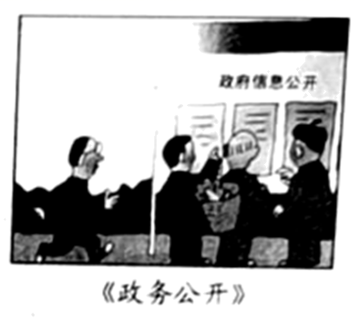
6、（2020·威海）漫画《政务公开》所体现的公民行使民主权利的形式是
A．民主选举 B．民主监督 C．民主管理 D．民主决策
7、（2020·青岛）民之所望，政之所向。山东省通过“问政山东”电视直播栏目让政府官员与人民群众面对面，接受社会的监督。这有利于
①防止行政权力的滥用 ②提高政府依法行政水平
③人民分享政府的权力 ④贯彻落实司法公正要求
A．①② B．①④ C．②③ D．③④
B
A

Slide 37
8、（2020·潍坊）解读中国方案助力全球减贫
2020年是决胜全面建成小康社会、决战脱贫攻坚之年。为全面了解当前脱贫攻坚任务完成情况，某校小记者小磊同学采访了当地扶贫办的同志。
采访录一：教育扶贫
加大财政资金投入，全面落实教育精准资助政策；提高工资待遇，改善乡村教师工作生活条件；多途径、多方式加强教师业务培训；吸引更多优秀人才到乡村任教；调整优化农村义务教育学校布局，改善贫困乡村学校的办学条件；对接市场需求，开展贫因劳动者职业技能培训。
采访录二：互联网+扶贫
加快贫困地区互联网基础设施建设，扩大农村网络覆盖面；通过网络，为贫困群众打开了解中国和世界的窗口；建立扶贫基础数据库；实施农村电商工程；实施网络扶智工程；不断动态调整扶贫数据库，精准掌握贫困户的最新动态。
（1）从以上二段采访录中任选其一，谈谈该扶贫方式带来的效果。（至少三点）
答案：（1）选取采访录一：有利于教师扎根乡村教育；有利于提高贫困居民素质，提高脱贫能力；有利于提高贫困居民创新意识和创新能力，推动贫困地区经济社会发展。选取采访录二：有利于开阔贫困地区居民的视野；有利于农民创新创业，拓宽农产品销售渠道，增加农民收入；有利于推进精准扶贫，提高精准扶贫的质量和效率。

Slide 38



谢谢观看

